Slide 1
소프트웨어공학 개론 · 중간 발표
FastReqs
요구사항, 이제 대화만으로
빠르고 체계적으로 관리해요

Slide 2
목차
중간 발표
1
2
3
4
비즈니스 목표
컨텍스트 다이어그램
주요 요구사항
요구사항 모델링
5
6
7
품질 시나리오
기술 타진
진행 사항과 향후 계획
+ 라이브 데모
Notes:
중간 발표 약 10분 + 데모.

Slide 3
비즈니스 목표
임팩트 맵
01 / 07
Slack 대화 후 요구사항 관련 대화이면 개발자에게 추가할지 물어봄
요구사항 제거 관련 대화이면 개발자에게 기존 요구사항을 제거할지 물어보고 제거
요구사항 관리
비용 절감
상충되는 요구사항 문서가 있으면 무엇을 남길지 물어보고 한쪽 제거
소프트웨어
개발 비용 감소
개발자
추가 결정된 요구사항이 WHY·WHAT·WHO 조건을 충족하도록 질문하고, 충족되면 User Story로 변환
비즈니스 목표
액터
음성 회의록을 정리하여 문서화
문서화
비용 절감
변환된 User Story를 문서화
Notes:
Impact Map: 소프트웨어 개발 비용 감소 → 개발자 → 요구사항 관리 비용 절감 / 문서화 비용 절감.

Slide 4
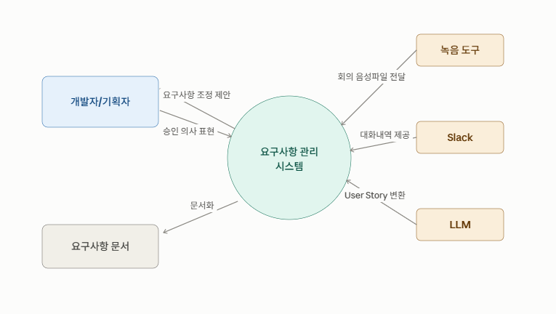
컨텍스트 다이어그램
02 / 07
1
입력: Slack · 녹음 도구
대화 내역과 회의 음성 파일을
시스템에 전달해요
2
변환: LLM
대화를 User Story로
변환해요
3
결정: 개발자/기획자
조정 제안을 받고
승인 의사를 표현해요

Slide 5
진행 사항과 향후 계획
WBS 요약
07 / 07
1
현재 상태
6
4
7
6
1.1 주제·제안서 작성
100% 완료했어요
작업
작업
작업
작업
2
이번 주
1 요구분석
2 설계
3 코딩
4 테스트
1.2~1.4 요구 분석을
10/06부터 시작해요
제안서 작성 완료
기능 범위 분석
API 제약 분석
시스템 구조
대화·승인 흐름
AI·충돌 검사 설계
Slack·CLI·AI 분석
추가·제외 승인
음성·일치 검증
경계·통합 테스트
인수 시연 준비
3
최종 목표
12/12 인수 시연과
최종 제출이에요

Slide 6
진행 사항과 향후 계획
WBS 트리
07 / 07
요구사항 관리 Slack 봇 개발
1 요구분석
2 설계
3 코딩
4 테스트
1.1 주제·제안서 작성
2.1 구조·봇·CLI 설계
3.1 Slack 수집·종료 감지
4.1 추가·제외·정보부족 테스트
백로그 1·2·3
1.2 기능 범위·승인 분석
2.2 문서 템플릿·저장
3.2 CLI 연결·문서 관리
4.2 사용자 분리·재연결
1.3 Slack·CLI 환경 분석
2.3 대화·승인 흐름 설계
3.3 추가·제외·필수 정보 확인
백로그 1·2·3
4.3 음성·문서 충돌 통합
백로그 4·5·6
1.4 AI·음성 API 제약
2.4 AI·회의·충돌 설계
3.4 추가·제외 승인·문서 갱신
백로그 1·2
4.4 실행 안내·시연 준비
1.5 중간발표 정리
3.5 MP3 회의록·요구사항
백로그 6
4.5 결과·발표 자료 정리
1.6 검토·중간발표 제출
3.6 /conflict 일치 검증·해결
백로그 4·5
4.6 인수 시연·최종 제출
3.7 재연결·오류·API 비용
파란 칸은 백로그 요구사항과 직접 연결된 작업이에요.

Slide 7
진행 사항과 향후 계획
일정
07 / 07
10/06
11/01
12/01
12/12
1
10/14 중간 발표 제출
요구분석
요구분석 검토를 마치고
제출해요 (1.6)
10/06–10/14
설계
2
11/15 Slack 승인 통합
10/12–10/23
승인과 로컬 갱신을
하나로 묶어요 (3.4)
코딩
10/26–11/29
3
12/12 최종 제출
테스트
11/30–12/12
인수 시연과 제출 확인으로
마무리해요 (4.6)

Slide 8
버전 관리
07 / 07
GitHub으로 버전 관리 진행

